Slide 1
JARINGAN UTILITAS PADA BANGUNAN GEDUNG
Pertemuan 2
Saufa Yardha Moerni, ST, MT 2

Slide 2
WELCOME!
Apa yang akan kita bahas?
Jaringan Utilitas Pada Bangunan Gedung

Slide 3
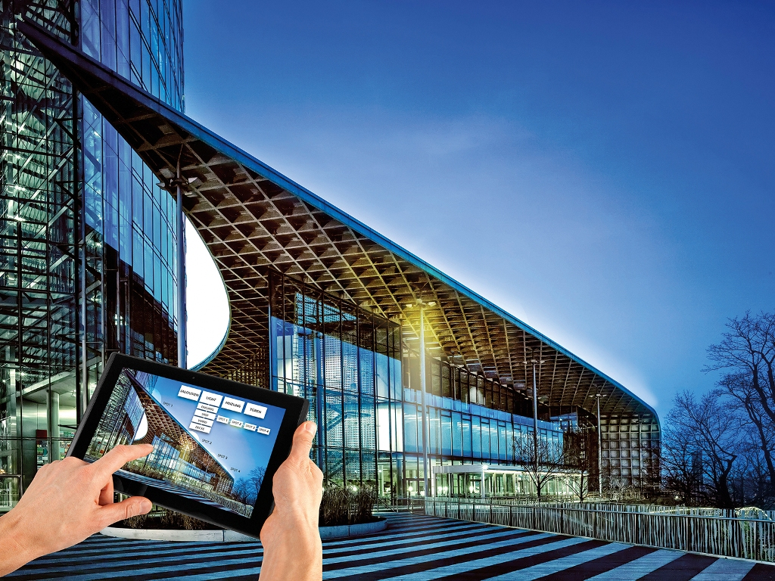
DEFINISI
Adalah sistem instalasi/peralatan pada bangunan yang dibutuhkan dalam sistem pelayanan sanitasi, keamanan dan kenyamanan di dalam bangunan secara terpadu, agar bangunan tersebut dapat berfungsi secara optimal sesuai peruntukannya
This Photo by Unknown Author is licensed under CC BY-NC-ND

Slide 4
ACUAN
UNDANG-UNDANG REPUBLIK INDONESIA NOMOR 28 TAHUN 2002
1
KESELAMATAN
Struktur bangunan gedung, pengamanan terhadap bahaya kebakaran, jalur penyelamatan, sistem penangkal petir, instalasi listrik, instalasi gas pembakaran
2
KESEHATAN
Ventilasi dan pengkondisian udara, cahaya, sanitasi dan bahan bangunan

Slide 5
ACUAN
UNDANG-UNDANG REPUBLIK INDONESIA NOMOR 28 TAHUN 2002
3
KENYAMANAN
Kenyamanan ruang gerak dan hubungan antar ruang, Kondisi udara dalam ruang, Pandangan, Tingkat getaran, Tingkat kebisingan
4
KEMUDAHAN
Kemudahan hubungan ke, dari dan di dalam bangunan gedung, kelengkapan prasarana dalam pemanfaatan bangunan gedung

Slide 6
PERSYARATAN
01
02
03
Sistem keamanan dan kenyamanan yang memadai
Sistem pelayanan yang baik (terjangkau dan kontinu)
Sistem perbaikan dan perawatan yang mudah

Slide 7
????
APA SAJA JARINGAN UTILITAS YANG MUNGKIN TERSEDIA DI DALAM BANGUNAN?

Slide 8
01
Sistem Penyediaan Air Bersih

Slide 9
SISTEM PENYEDIAAN AIR BERSIH
SUMBER AIR BERSIH BANGUNAN
PDAM
RAIN WATER HARVESTING
Sistem penampungan air hujan yang kemudian diolah dan dapat digunakan untuk aktivitas tertentu di dalam penggunaan bangunan

Slide 10
SISTEM PENYEDIAAN AIR BERSIH
BEBERAPA SISTEM YANG SERING DIGUNAKAN
SISTEM SAMBUNGAN LANGSUNG
Dalam sistem sambungan lansung pipa distribusi dalam gedung disambung langsung dalam pipa utama penyediaan air bersih. Sistem sambungan langsung memiliki dua cara penempatan katup penutup, yaitu ditempatkan dalam persil dan ditempatkan di bawah jalan
SISTEM TANGKI ATAP
Dalam sistem ini air ditampung terlebih dahulu dalam tangki bawah (dipasang pada lantai terendah bangunan atau di bawah muka air tanah). Kemudian, dipompakan ke tangki atas atap atau di atas lantai tertinggi bangunan, yang kemudian dari tangki ini air didistribusikan ke seluruh bangunan

Slide 11
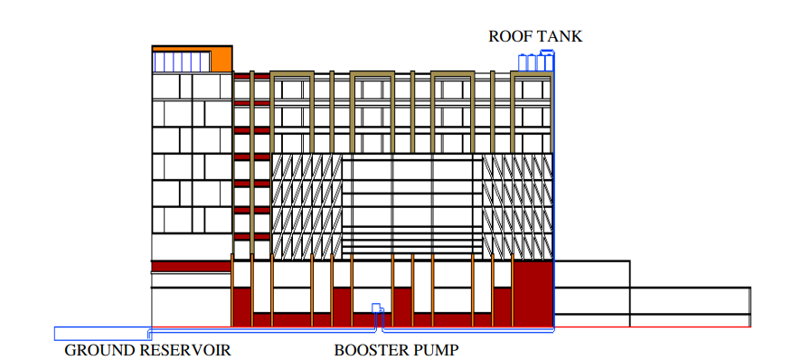
SISTEM PENYEDIAAN AIR BERSIH
BEBERAPA SISTEM YANG SERING DIGUNAKAN
SISTEM TANGKI ATAP

Slide 12
SISTEM PENYEDIAAN AIR BERSIH
BEBERAPA SISTEM YANG SERING DIGUNAKAN
SISTEM TANGKI TEKAN
Sistem tangki tekan diterapkan dalam keadaan dimana suatu kondisi tidak dapat digunakan sistem sambungan langsung.
Prinsip kerja sistem ini adalah sebagai berikut : Air yang telah ditampung dalam tangki bawah, dipompakan ke dalam suatu bejana (tangki) tertutup sehingga udara di dalamnya terkompresi. Air dalam tangki tersebut dialirkan ke dalam suatu distribusi bangunan. Pompa bekerja secara otomatis yang diatur oleh suatu detektor tekanan, yang menutup/membuka saklar motor listrik penggerak pompa. Pompa berhenti bekerja kalau tekanan tangki telah mencapai suatu batas minimum yang ditetapkan, daerah fluktuasi tekanan ini biasanya ditetapkan antara 1,0 sampai 1,5 kg/cm2 .

Slide 13
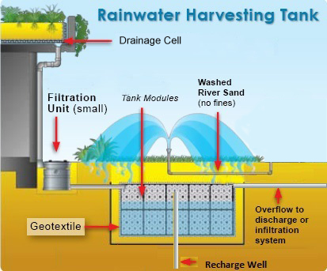
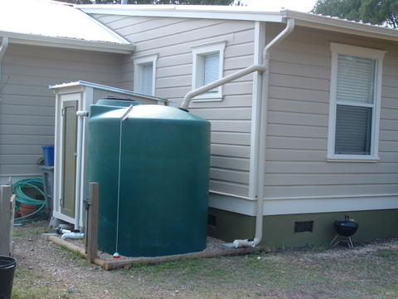
SISTEM PENYEDIAAN AIR BERSIH
RAIN WATER HARVESTING
DEFINISI
Adalah pemanfaatan air hujan sebagai salah satu sumber air bersih
Lebih dapat dimaksimalkan pada wilayah dengan curah hujan tinggi

Slide 14
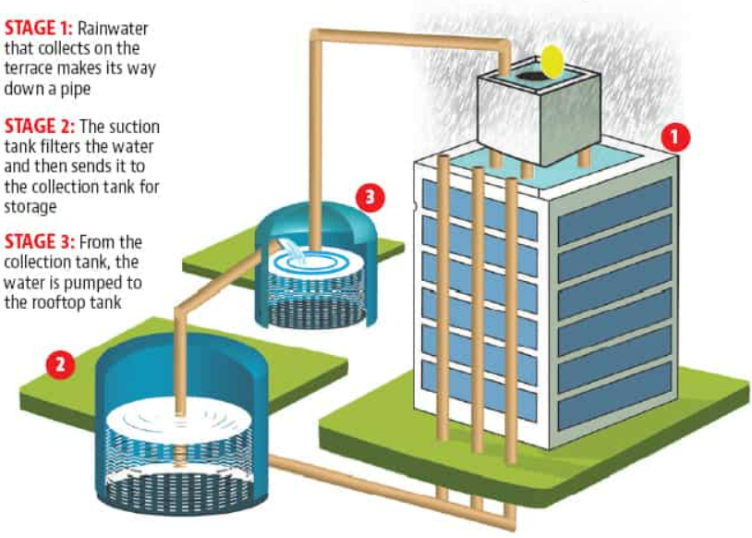

Slide 15
02
Sistem Pengelolaan Air Kotor

Slide 16
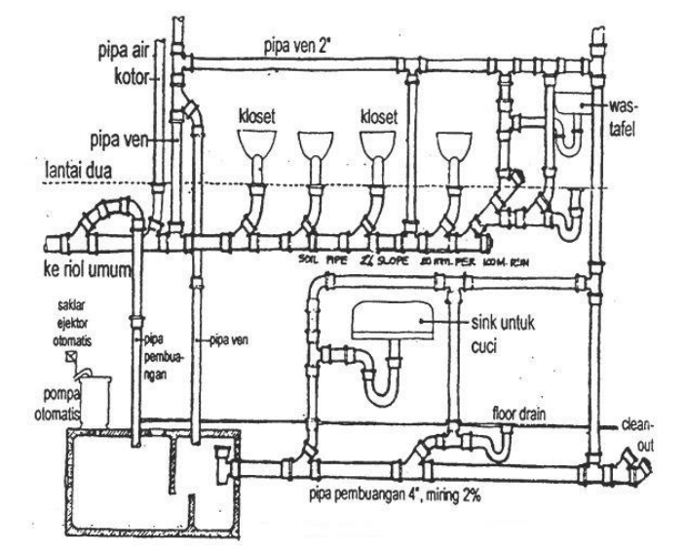
SISTEM PENGELOLAAN AIR KOTOR
DEFINISI
Sistem/jaringan utilitas bangunan yang berfungsi untuk menyalurkan air kotor yang berasal dari tempat-tempat air di suatu bangunan ( seperti Dapur, kamar mandi, washtafel dll )

Slide 17
SISTEM PENGELOLAAN AIR KOTOR
PERSYARATAN
Jaringan tidak boleh langsung masuk ke saluran kota, kecuali saluran air hujan.
Sistem harus dilengkapi trap yang berfungsi sebagai penahan bau dari saluran pembuang.
Jaringan dibuat sependek mungkin.
Jangan terlalu banyak bangunan.
Belokan tidak boleh tajam < 90°.
Pertemuan dan belokan diberi bak kontrol.
Kemiringan saluran minimal 2%.
Perlu perawatan secara periodik.

Slide 18
SISTEM PENGELOLAAN AIR KOTOR
PENGGUNAAN KEMBALI AIR BEKAS PAKAI – SUSTAINABILITY ASPECT
Langsung dibuang
Air limbah rumah tangga
Diolah untuk digunakan kembali
Black water (berasal dari toilet)
Grey water (berasal dari kamar mandi dan dapur)
Dapat digunakan kembali untuk aktivitas yang tidak memerlukan kualitas air yang tinggi

Slide 19
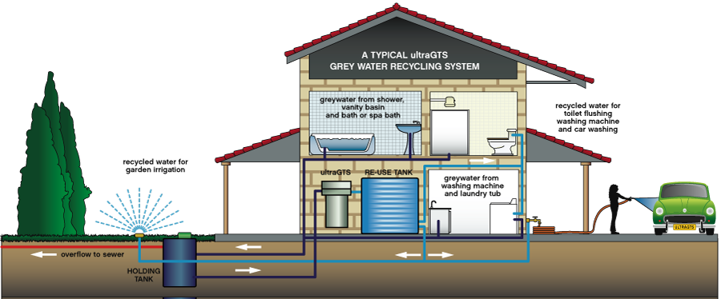
SISTEM PENGELOLAAN AIR KOTOR
PENGGUNAAN KEMBALI AIR BEKAS PAKAI
Bangunan berlantai rendah

Slide 20
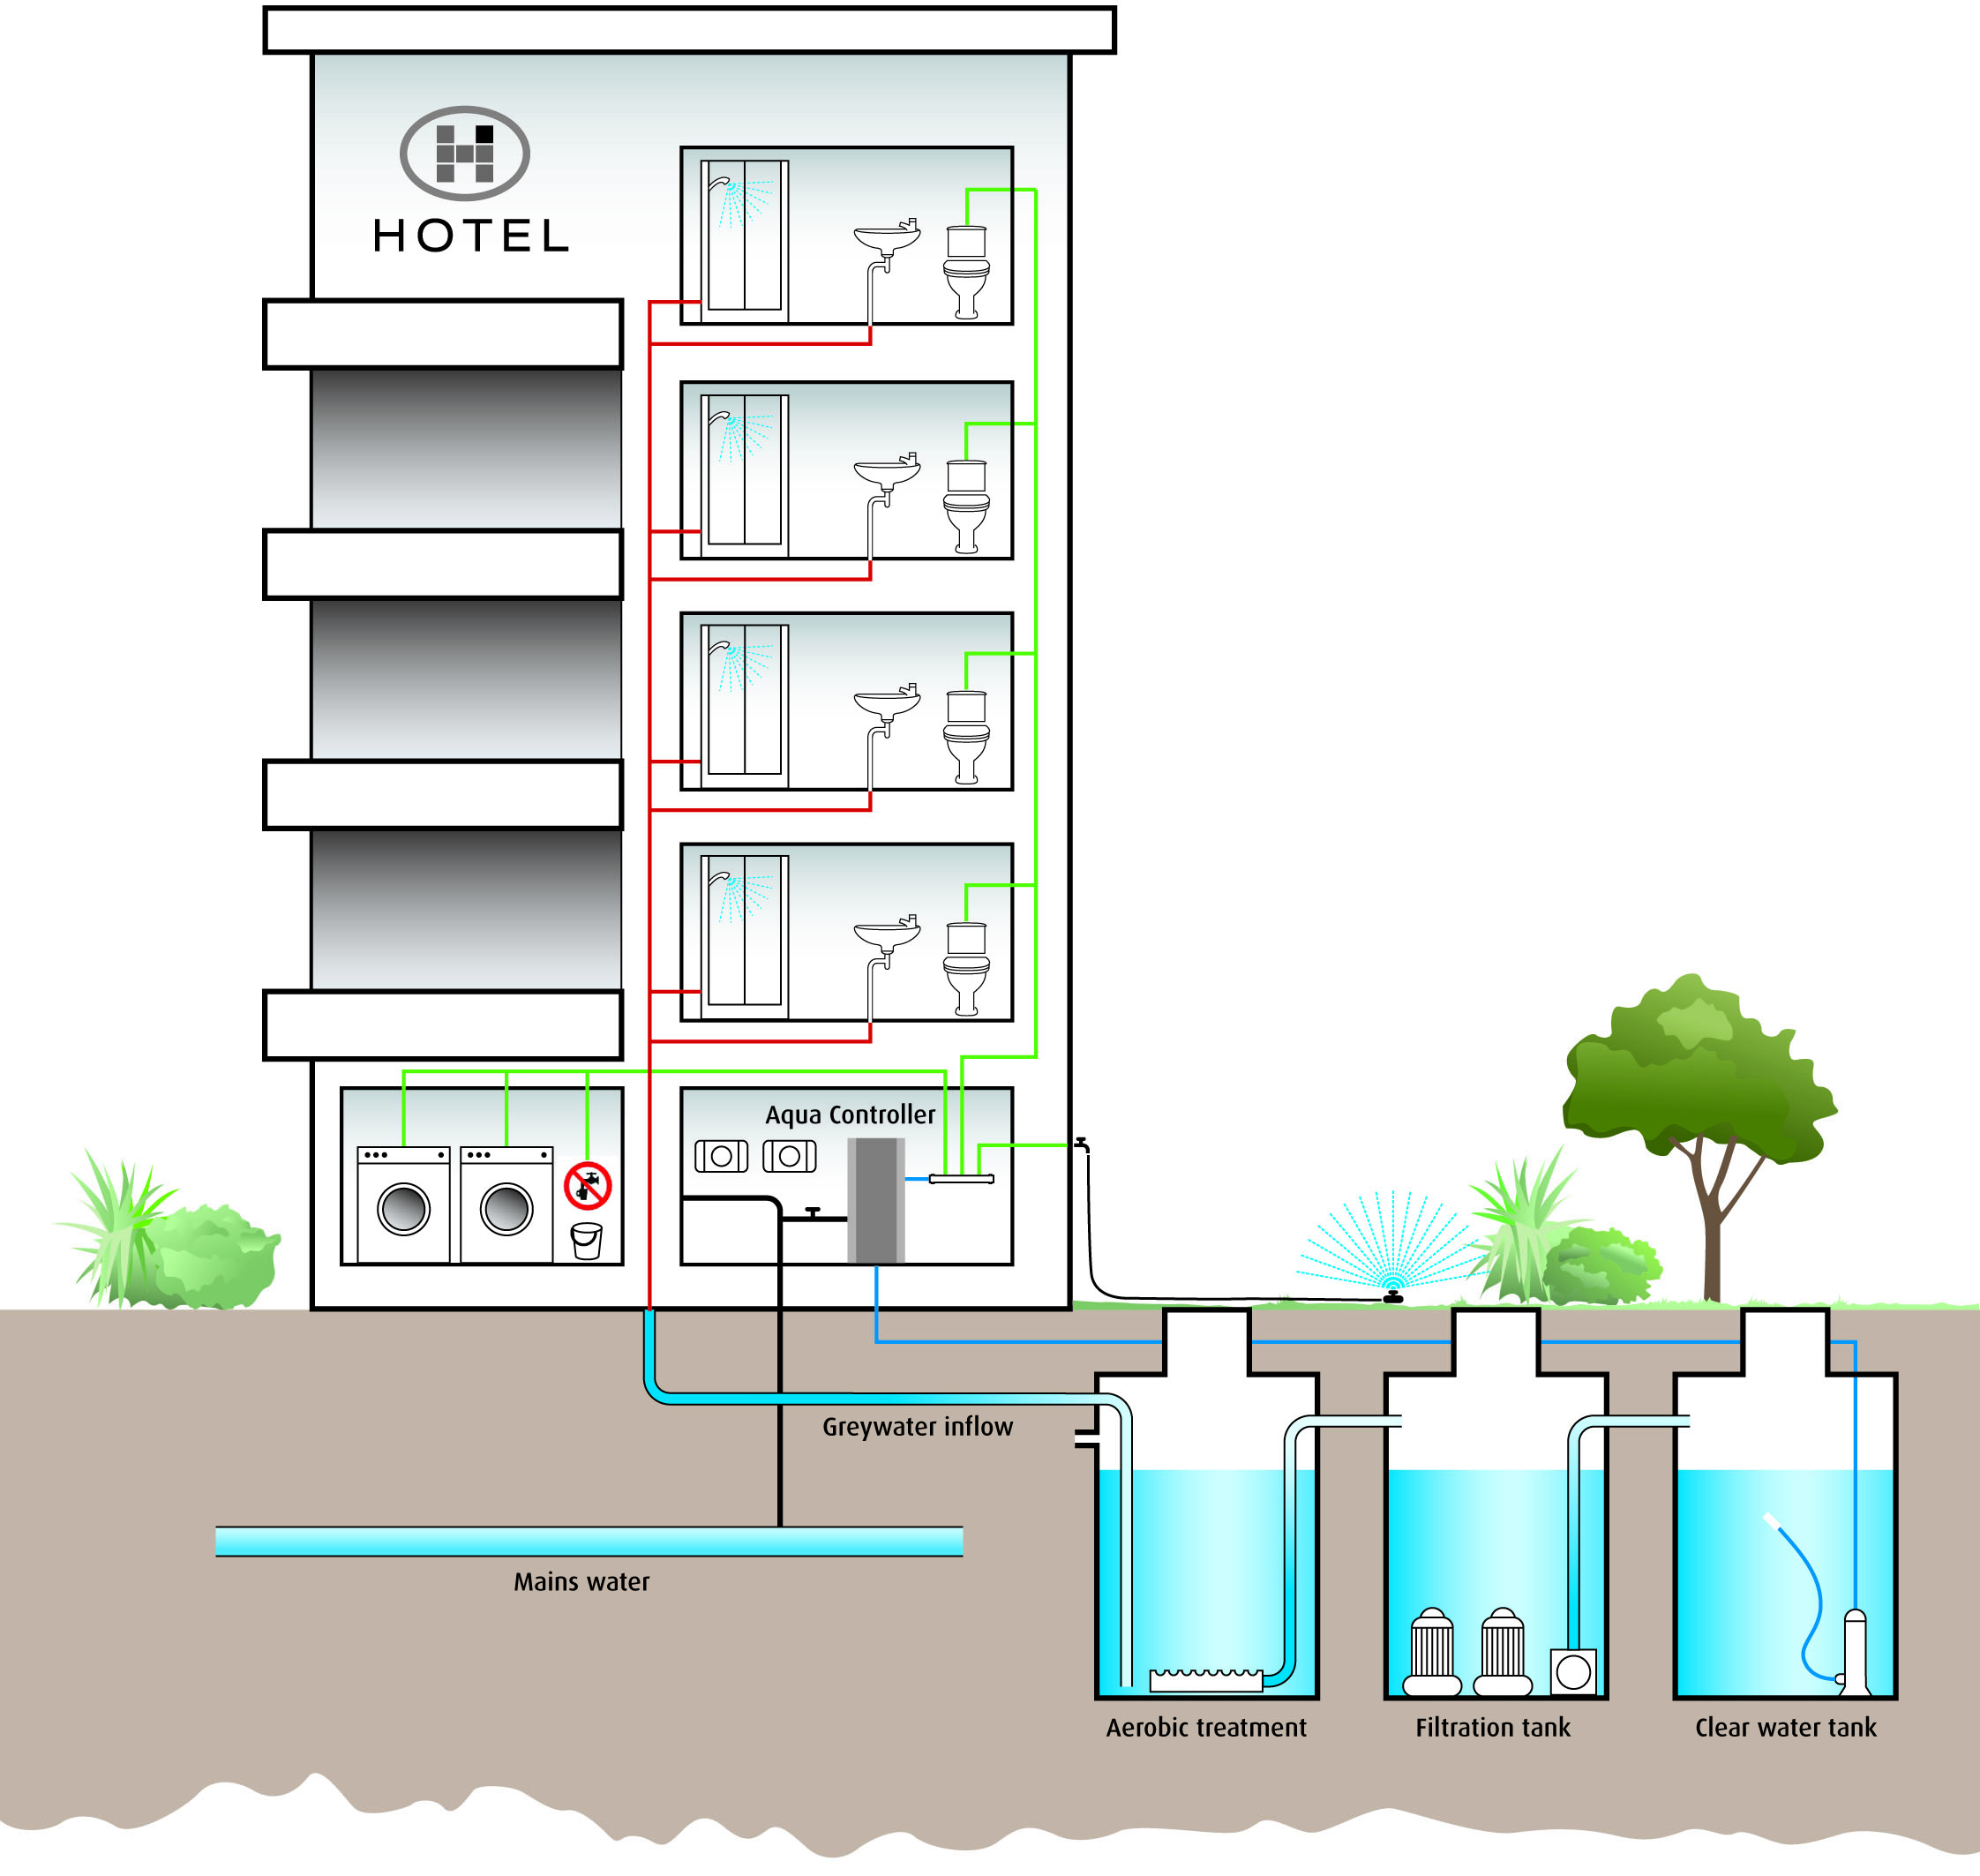
PENGGUNAAN KEMBALI AIR BEKAS PAKAI
Bangunan berlantai banyak

Slide 21
03
Sistem Jaringan Listrik

Slide 22
SISTEM JARINGAN LISTRIK
FUNGSI
Jaringan listrik merupakan sumber energi pada suatu bangunan yang dapat menjalankan berbagai peralatan yang mendukung aktivitas di dalam bangunan, menerangi ruangan, menghidupkan peralatan, dan menunjang operasional dengan aman dan efisien.

Slide 23
SISTEM JARINGAN LISTRIK
KETENTUAN
Peraturan Menteri Kesehatan Republik Indonesia Nomor 24 Tahun 2016 Tentang Persyaratn Teknis Bangunan dan Prasarana Rumah Sakit.
Kementrian Kesehatan Republik Indonesia Pedoman-Pedoman Teknis Bangunan dan Prasarana Rumah Sakit Tahun 2014.
SNI 03-0711-2004, atau edisi terakhir, Keselamatan pada bangunan fasilitas kesehatan.
SNI 04-7018-2004, atau edisi terakhir, Sistem pasokan daya listrik darurat dan siaga.

Slide 24
04
Sistem Tata Udara/HVAC

Slide 25
SISTEM HVAC
BEBERAPA SISTEM YANG SERING DIGUNAKAN
HVAC
Adalah singkatan dari Heating (pemanasan), Ventilation (ventilasi) dan Air Conditioning (pengkondisian udara) yang digunakan pada bangunan untuk menghasilkan kenyamanan bagi penghuninya.
Pada daerah dengan iklim tropis seperti Indonesia, pemanasan di dalam bangunan tidak digunakan karena tidak diperlukan. Pada perancangan bangunan di Indonesia, hanya mempertimbangkan aspek Ventilasi dan Pengkondisian Udara (AC)

Slide 26
05
Sistem Transportasi Internal

Slide 27
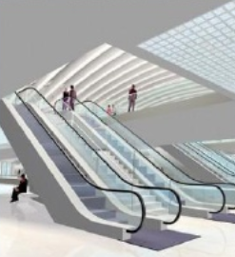
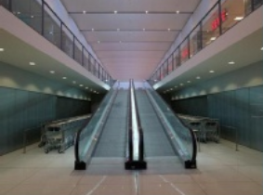
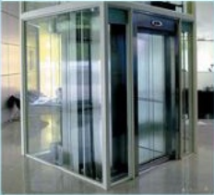
SISTEM TRANSPORTASI INTERNAL
BEBERAPA SISTEM YANG SERING DIGUNAKAN
TRANSPORTASI VERTIKAL
Transportasi Vertikal adalah moda transportasi digunakan untuk mengangkut sesuatu benda dari bawah ke atas ataupun sebaliknya
Jenis transportasi vertikal: ESKALATOR, TRAVELATOR, LIFT(UK)/ ELEVATOR(US), DUMBWAITER

Slide 28
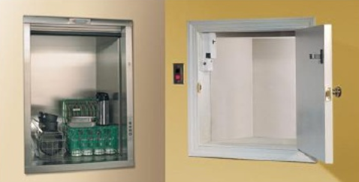
SISTEM TRANSPORTASI INTERNAL
BEBERAPA SISTEM YANG SERING DIGUNAKAN
TRANSPORTASI VERTIKAL
Transportasi Vertikal adalah moda transportasi digunakan untuk mengangkut sesuatu benda dari bawah ke atas ataupun sebaliknya
Jenis transportasi vertikal: ESKALATOR, TRAVELATOR, LIFT(UK)/ ELEVATOR(US), DUMBWAITER

Slide 29
06
Sistem Pembuangan Sampah

Slide 30
SISTEM PEMBUANGAN SAMPAH
Pengelolaan pembuangan sampah pada bangunan gedung merupakan salah satu hal yang berhubungan dengan aspek sustanability (berkelanjutan)
Sistem pembuangan sampah bangunan gedung merupakan salah satu poin yang dinilai dalam penilaian kriteria bangunan hijau

Slide 31
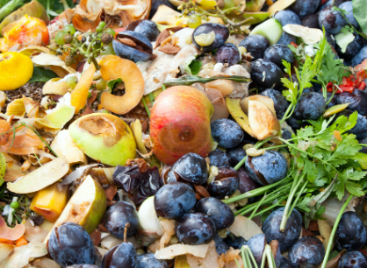
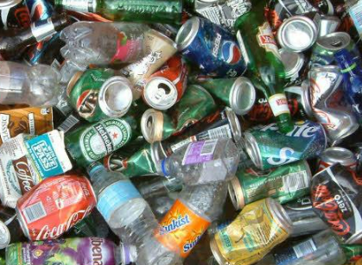
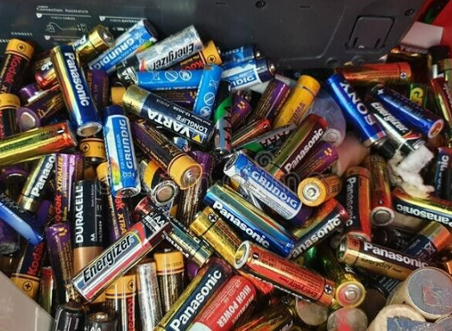
JENIS SAMPAH
01
02
03
ORGANIK
ANORGANIK
BAHAN BERBAHAYA DAN BERACUN (B3)

Slide 32
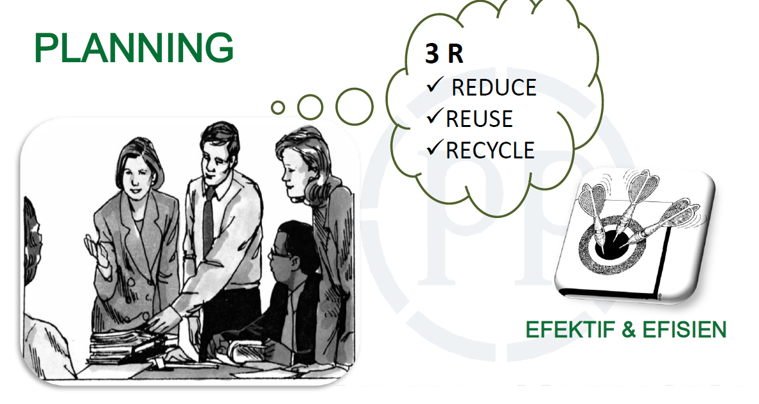
SISTEM PEMBUANGAN SAMPAH

Slide 33
SISTEM PEMBUANGAN SAMPAH
HAL YANG HARUS DIPERSIAPKAN
Boks-boks yang terletak di tempat-tempat bagian servis di setiap lantai untuk tempat pembuangan sampah.
Boks penampungan yang berada di bagian paling bawah berupa gudang yang dilengkapi kereta-kereta bak sampah.
Boks yang berada di setiap lantai dihubungkan oleh pipa-pipa penghubung yang terbuat dari beton, PVC atau asbes dengan diameter sekitar 10” -14”. Pada bagian atas dinding diberi lubang untuk udara masuk.

Slide 34
SISTEM PEMBUANGAN SAMPAH

Slide 35
SISTEM PEMBUANGAN SAMPAH
PENGOLAHAN SAMPAH (ORGANIK ATAU ANORGANIK) DAPAT JUGA DILAKUKAN ON SITE
Pengolahan sampah organik dapat diubah menjadi kompos
Pengolahan sampah anorganik lebih sulit dan membutuhkan peralatan tertentu, namun dapat dilakukan jika sesuai dengan fungsi bangunan

Slide 36
THANKS!
Please keep this slide for attribution

